Slide 1



PORTAFOLIO SERVICIOS
D
E
asistckeck.laboral@gmail.com

Slide 2

¿QUIÉNES SOMOS?
En AssistCheck, somos un equipo dedicado a transformar la gestión de asistencia en instituciones educativas mediante tecnología avanzada. Fundada por Juan Sebastián Reyes, nuestra empresa ofrece un sistema innovador de registro de asistencia basado en huellas digitales. Con un equipo con bases en programación, logística y marketing, nuestro objetivo es simplificar y optimizar los procesos administrativos en el ámbito educativo, brindando soluciones seguras y eficientes que facilitan la vida en las instituciones.

Slide 3
1. | 2. | 3. | 4. | 5.
Descripción de la Empresa
Resumen Ejecutivo
Productos o Servicios
Plan Operativo
Plan de Recursos Humanos
Estrategia de Crecimiento
Análisis de Mercado
Conclusión
CONTENIDO
6. | 7. | 8. |

Slide 4
1.
AssistCheck es una empresa dedicada a facilitar la gestión de asistencia en instituciones educativas mediante tecnología avanzada de huellas digitales. Nuestro único producto actual es un sistema que registra la asistencia en tiempo real, guardando la información en una memoria SD y visualizándola en una pantalla LCD. Este sistema está diseñado para optimizar procesos administrativos y garantizar la precisión en la toma de asistencias.
Equipo:
Santiago Montenegro Quijano y Danny Alejandro Chivatá Jaimes: Encargados de la programación y logística del producto.
Juan Sebastián Reyes: Fundador de la empresa y líder estratégico.
Thomas Molina González: Responsable de publicidad, marketing y gestión de costos.
Resumen Ejecutivo

Slide 5
2.
Descripción de la Empresa
Historia: AssistCheck nació con el propósito de simplificar el registro de asistencia en instituciones educativas, identificando la necesidad de un sistema eficiente y preciso que reduzca la carga manual y mejore la exactitud de los registros.
Misión: En AssistCheck, nuestra misión es simplificar y mejorar la gestión de asistencia en instituciones educativas mediante la implementación de tecnología avanzada y accesible. A través de nuestro sistema de huella digital, buscamos proporcionar una solución eficiente y segura que optimice los procesos administrativos, permitiendo a las instituciones centrarse en lo esencial: el crecimiento y desarrollo de los estudiantes.
Visión: Ser el principal referente en soluciones tecnológicas para la gestión de asistencia en instituciones educativas, facilitando el control y optimización de recursos.
Propósito: AssistCheck busca ayudar a las instituciones educativas a gestionar de manera más eficaz el proceso de asistencia, garantizando seguridad y precisión en el registro de datos.

Slide 6
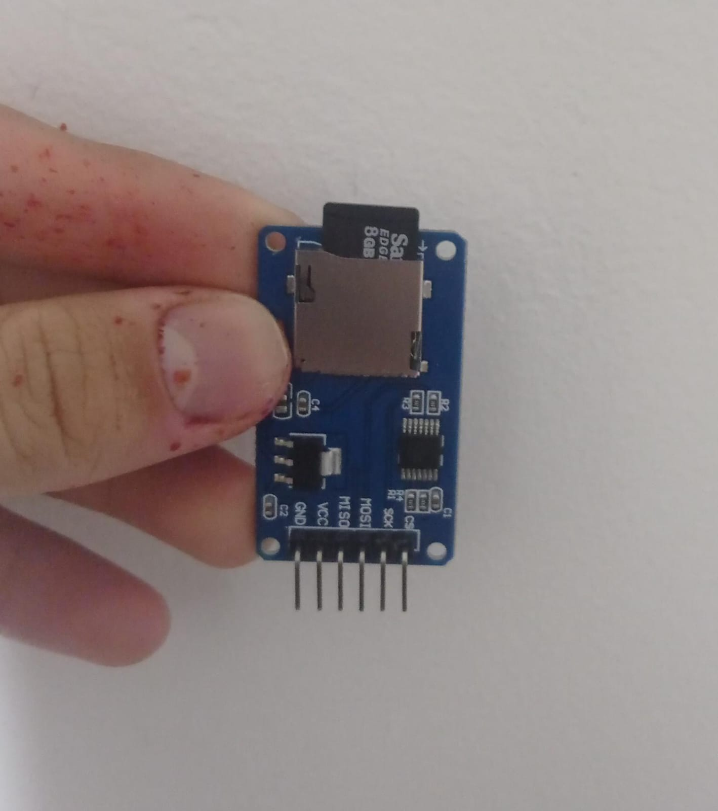
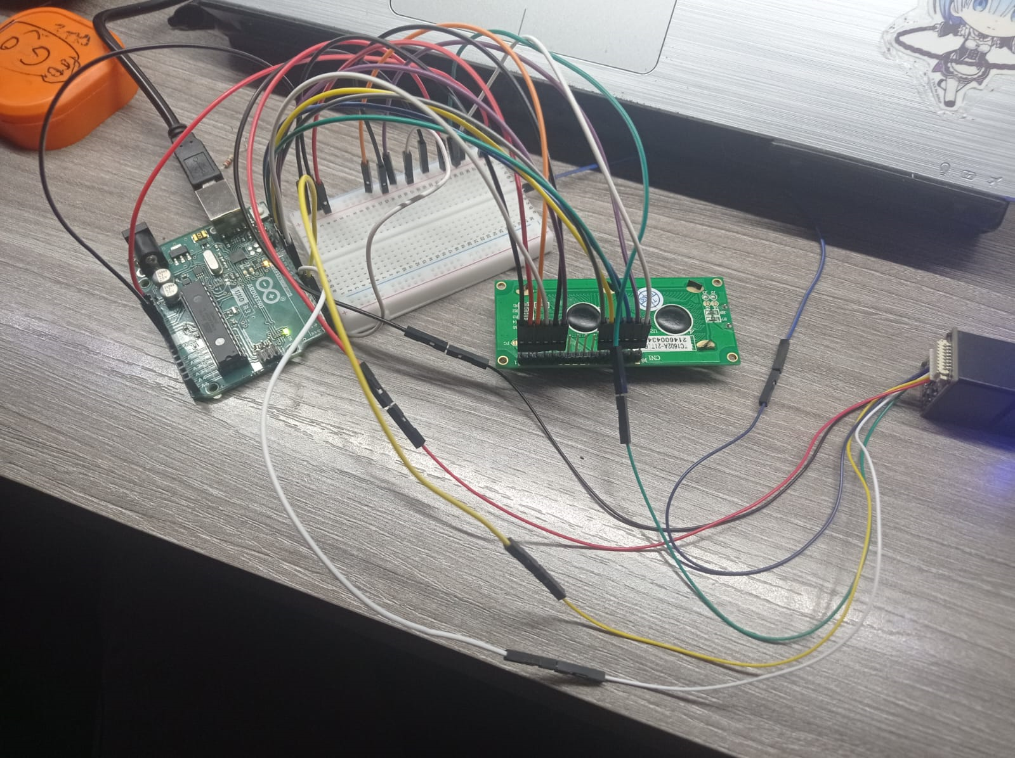
Sistema de Asistencia por Huella Digital: Este sistema captura la huella digital del usuario, almacena los datos en una tarjeta SD y los muestra en una pantalla LCD, lo que permite la supervisión en tiempo real de las asistencias. Este producto está diseñado para ser intuitivo, fácil de implementar y de uso sencillo.
Características:
Automatización: Elimina el riesgo de errores manuales en el registro de asistencia.
Seguridad: La información es almacenada de manera segura en una memoria SD.
Accesibilidad en tiempo real: La pantalla LCD facilita la visualización inmediata de los registros.
MÓDULO SD EN EL QUE SE GUARDARÁ LA INFOMACIÓN
ARDUINO, UNO, PANTALLA LCD Y DETECTOR DE HUELLA QUE CONTIENE LA PROGRAMACIÓN, VISUALIZA EL PROCESO Y DETECTA LA HUELLA RESPECTIVAMENTE
Productos o Servicios
3.

Slide 7
4.
Plan Operativo
Proceso de producción: El sistema se compone de un sensor de huellas dactilares, una memoria SD y una pantalla LCD, todo integrado mediante un Arduino Uno R3. La instalación es simple y está diseñada para un uso intuitivo por parte de los operadores en las instituciones educativas.
Logística de materiales: Santiago Montenegro y Danny Alejandro Chivatá son los responsables de gestionar los materiales necesarios y asegurar la eficiencia en el proceso de producción.

Slide 8
5.
Plan de Recursos Humanos
Estructura del equipo:
Juan Sebastián Reyes: Fundador y estratega principal.
Santiago Montenegro Quijano: Programador y encargado de la integración del sistema.
Danny Alejandro Chivatá Jaimes: Responsable de la logística de materiales y programación.
Thomas Molina González: Encargado de publicidad, marketing y la gestión de costos.
Capacitación: AssistCheck promueve la mejora continua mediante capacitaciones en las nuevas tecnologías que puedan integrarse al sistema de gestión de asistencia, fomentando el trabajo en equipo y la innovación.

Slide 9
6.
Estrategia de Crecimiento
Objetivos a mediano y largo plazo:
Expansión geográfica: A medida que el producto se establezca en el mercado local, se buscará expandir su implementación en instituciones educativas de otras regiones.
Nuevas funcionalidades: Desarrollo de versiones del sistema que integren otras tecnologías, como la conexión a dispositivos móviles y sistemas en la nube para un acceso remoto a los datos.

Slide 10
7. ANÁLISIS DE MERCADO

Slide 11
1. Descripción del Mercado
1.1. Contexto General
Tendencias Actuales: La automatización y la tecnología de reconocimiento biométrico están ganando popularidad en varios sectores, incluida la educación. Las instituciones buscan soluciones que mejoren la precisión y eficiencia en la gestión de la asistencia.
Demanda del Mercado: Hay una creciente demanda de sistemas que ofrezcan métodos de registro de asistencia más seguros y menos propensos al fraude que los sistemas tradicionales.
1.2. Tamaño y Crecimiento del Mercado
Tamaño Actual del Mercado: Estimaciones del mercado de tecnología biométrica en educación, considerando la adopción en diferentes regiones.
Tasa de Crecimiento: Proyecciones de crecimiento del mercado y las razones detrás del aumento en la demanda, como la digitalización y el aumento de la seguridad en las instituciones educativas.

Slide 12
2. Segmentación del Mercado
2.1. Por Tipo de Institución
Escuelas Primarias y Secundarias: Necesitan soluciones que sean fáciles de usar y económicas.
Instituciones de Educación Superior: Pueden requerir sistemas más avanzados con capacidades adicionales, como integración con sistemas de gestión de estudiantes.
2.2. Por Región Geográfica
Norteamérica: Alta adopción de tecnología avanzada y presupuestos más amplios.
Europa: Fuerte enfoque en la privacidad y la seguridad de los datos.
Asia-Pacífico: Creciente mercado con un aumento en la inversión en infraestructura educativa.
Latinoamérica: Potencial de crecimiento significativo, aunque con desafíos en términos de costos y adopción.

Slide 13
3. Análisis Competitivo
3.1. Principales Competidores
Empresas Líderes: Identificar a los principales proveedores de soluciones biométricas para educación.
Propuestas de Valor: Comparar las características de los productos, precios y servicios ofrecidos.
3.2. Estrategias de Entrada
Precios: Estrategias de precios y modelos de negocio (compra directa, suscripción).
Canales de Distribución: Métodos utilizados para llegar a las instituciones educativas (ventas directas, distribuidores, plataformas en línea).

Slide 14
4. Análisis de la Demanda
4.1. Factores Impulsores
Precisión y Seguridad: La biometría ofrece una alta precisión en el registro de asistencia y seguridad en comparación con métodos tradicionales.
Eficiencia Operacional: Reducción del tiempo y esfuerzo necesarios para gestionar la asistencia manualmente.
4.2. Desafíos
Costo Inicial: El costo de instalación y mantenimiento puede ser alto.
Privacidad y Regulaciones: Cumplimiento con leyes y regulaciones sobre el manejo de datos biométricos.

Slide 15
5. Oportunidades y Amenazas
5.1. Oportunidades
Innovación Tecnológica: Avances en tecnología biométrica y disminución de costos.
Crecimiento en la Educación Digital: La tendencia hacia la digitalización en el sector educativo.
5.2. Amenazas
Problemas de Privacidad: Preocupaciones sobre la seguridad de los datos biométricos.
Competencia Intensa: La entrada de nuevos competidores en el mercado puede reducir las oportunidades de margen.

Slide 16

Si te interesa nuestros servicios nos puedes contactar al correo
asistckeck.laboral@gmail.com

